Slide 1
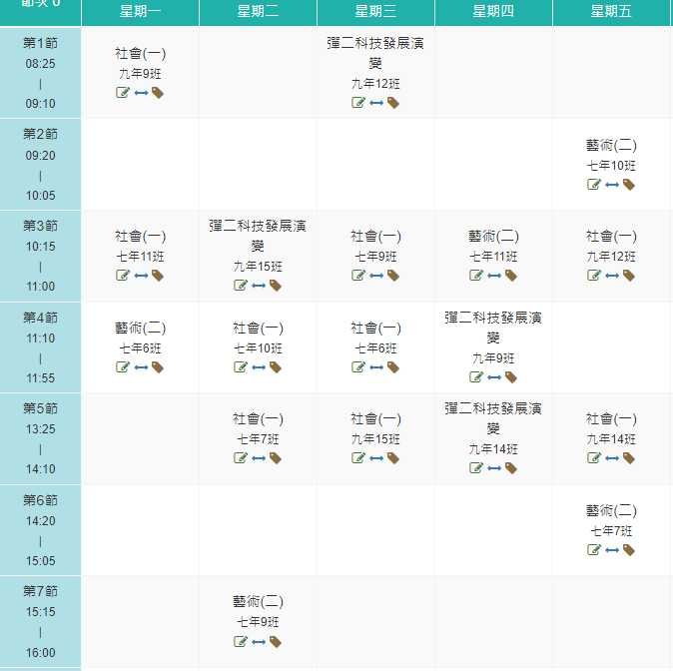
徵詢鐘點代課教師
1.學校：臺中市立豐南國民中學
2.地址：臺中市豐原區豐南街151號
3.每週節數：18節
4.任課年級：國中七、九年級
5.課表：如右圖
6.費用：每節378元，一週18節
7.代課時間：預計5/15~5/31
8.聯繫：豐南國中教務處
04-25280185 # 111 劉侑承主任

